Slide 1


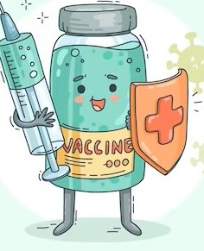

QUANDO EFFETTUARE LA VACCINAZIONE ANTIPNEUMOCOCCICA
BENEFICI DELLA VACCINAZIONE ANTIPNEUMOCOCCICA:
RIDUZIONE DELLE RIACUTIZZAZIONI
RIDUZIONE DELLE OSPEDALIZZAZIONI
MIGLIORAMENTO DELLA SOPRAVVIVENZA
MIGLIORAMENTO DELLA QUALITÀ DELLA VITA
VACCINAZIONE ANTIPNEUMOCOCCICA
PUÒ ESSERE EFFETTUATA IN QUALSIASI PERIODO DELL’ANNO
SI PUÒ EFFETTUARE INSIEME ALLA VACCINAZIONE ANTINFLUENZALE, IN DIVERSO SITO DI INIEZIONE
L’OFFERTA DEL VACCINO È GRATUITA CHIEDI AL TUO MEDICO PER SAPERNE DI PIÙ O CONTATTACI
LA SALUTE È UN VIAGGIO NON UNA META
POSSIBILI EFFETTI COLLATERALI
Le reazioni più comuni sono locali, lievi e transitorie.
Tra le più frequenti, gonfiore e arrossamento nella sede d’iniezione
Contatti
UOS PROGRAMMI VACCINALI
Distretto 1 Sede di Rieti
Via delle Ortensie,28
1° Piano
Segreteria
Contattare il numero 0746/278614
Inviare una mail al seguente indirizzo: vaccinazioni.adulti@asl.rieti.it
VACCINAZIONE ANTI-PNEUMOCOCCICA
CONTROINDICAZIONI
Solo le comuni controindicazioni di qualsiasi altro vaccino (per es. allergia ad uno dei componenti del prodotto).
La salute è un viaggio, non una meta

Slide 2
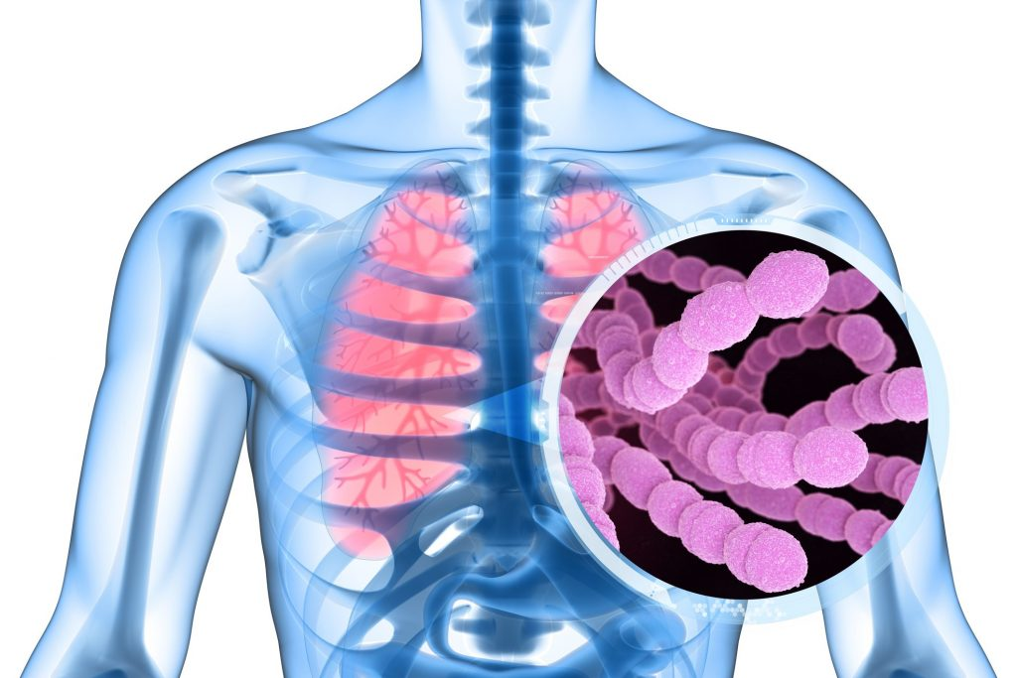
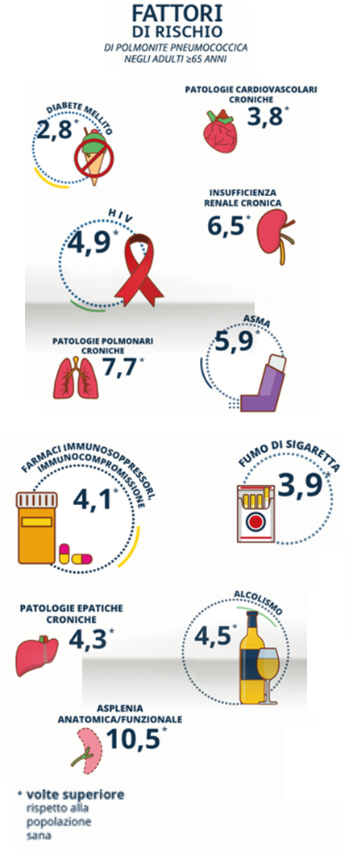
PATOLOGIE PREDISPONENTI CHE AUMENTANOIL RISCHIO DI INFEZIONE PNEUMOCOCCICA SEVERA
Un fattore di rischio per lo sviluppo di una patologia è l'età: i bambini di età inferiore ai 2 anni e gli adulti di età superiore ai 65 anni sono i soggetti maggiormente a rischio di contrarre un'infezione pneumococcica.
È dimostrato che il sistema immunitario declina con l'età, il fenomeno, noto con il termine di immunosenescenza, attenua la capacità dell'ospite di costruire una robusta ed efficace risposta immunitaria e causa una più elevata incidenza di infezioni, tumori e malattie autoimmuni.
L’età avanzata rappresenta un fattore di rischio, verosimilmente a causa del fisiologico declino della funzionalità del sistema immunitario, delle importanti modificazioni fisiologiche dell’albero respiratorio (tra cui la riduzione della clearance muco-ciliare e la comparsa del cosiddetto enfisema senile) e delle frequenti co-morbidità.
Lo Streptococcus Pneumoniae o pneumococco è un batterio responsabile di numerose infezioni. Si presenta con oltre 90 ceppi e si insidia nell’organismo anche a seguito di una «comune» influenza. La malattia pneumococcica invasiva e le infezioni da pneumococco sono tra le principali cause di mortalità nel mondo, con il più alto carico di malattie riscontrato nei bambini piccoli e negli anziani.
PATOLOGIE DA PNEUMOCOCCO
Cardiopatie croniche;
Malattie polmonari croniche;
Diabete Mellito;
Epatopatie croniche, inclusa la cirrosi epatica e le epatopatie croniche evolutive da alcool;
Alcoolismo cronico;
Soggetti con perdite liquorali da traumi o intervento;
Presenza di impianto cocleare;
Emoglobinopatie quali anemia falciforme e talassemia;
Immunodeficienze congenite o acquisite;
Infezione da HIV;
Condizioni di asplenia anatomica o funzionale e pazienti candidati alla splenectomia;
Patologie onco-ematalogiche (leucemie, linfomi e mieloma multiplo);
Neoplasie diffuse;
Trapianto d’organo o di midollo;
Patologie richiedenti un trattamento immunosoppressivo a lungo termine;
Insufficienza renale/surrenalica cronica.
FORME CLINICHE NON INVASIVE
Polmonite
Broncopolmonite
Otite media
Sinusite, mastoidite, artrite settica
FORME CLINICHE INVASIVE
Meningite
Batteriemia

